Slide 1

Disciplina
Programação Front-End I
PROF. FERNANDO TAMBERLINI ALVES

Slide 2
Elementos de Bloco e de Linha
No HTML, todos os elementos podem ser classificados em duas categorias: elementos de bloco e elementos de linha.
Os elementos de bloco:
  Ocupam toda a largura disponível
  Sempre começam em uma nova linha
  Causam uma quebra de linha após seu término
  Podem conter outros elementos de bloco e elementos de linha
Os elementos de linha:
  Ocupam apenas o espaço necessário para seu conteúdo
  Não causam quebras de linha
  Fluem junto com o texto e outros elementos de linha
  Normalmente só podem conter outros elementos de linha e texto

Slide 3
Elementos de Bloco e de Linha
Os elementos de bloco:
  Títulos: <h1> a <h6>
  Estrutura: <div>, <section>, <article>, <main>, <header>, <footer>, <nav>, <aside>
  Texto: <p>, <blockquote>, <pre>, <address>
  Listas: <ul>, <ol>, <li>, <dl>, <dt>, <dd>
  Tabelas: <table>, <tr>, <thead>, <tbody>, <tfoot>
  Outros: <form>, <fieldset>, <figure>, <figcaption>, <canvas>, <video>, <audio>, <hr>
Os elementos de linha:
  Formatação de texto: <span>, <strong>, <em>, <b>, <i>, <small>, <mark>, <sub>, <sup>, <code>, <cite>
  Links e mídia: <a>, <img>, <br>
  Formulários: <input>, <button>, <label>, <select>, <textarea>
  Semânticos: <time>, <q>, <abbr>, <data>, <dfn>, <kbd>, <samp>, <var>

Slide 4
Elementos de Bloco e de Linha
A tag <div> é um elemento de bloco e é uma das tags mais utilizadas no HTML.
  Características principais:
    É um contêiner genérico para agrupar conteúdo
    Ocupa 100% da largura disponível do elemento pai
    Sempre inicia em uma nova linha
    É ideal para criar seções e estruturar o layout da página
A tag <span> é um elemento de linha e também é muito utilizada.
  Características principais:
    É um contêiner genérico em linha
    Ocupa apenas o espaço necessário para seu conteúdo
    Não causa quebras de linha
    É ideal para aplicar estilos a partes específicas de texto

Slide 5
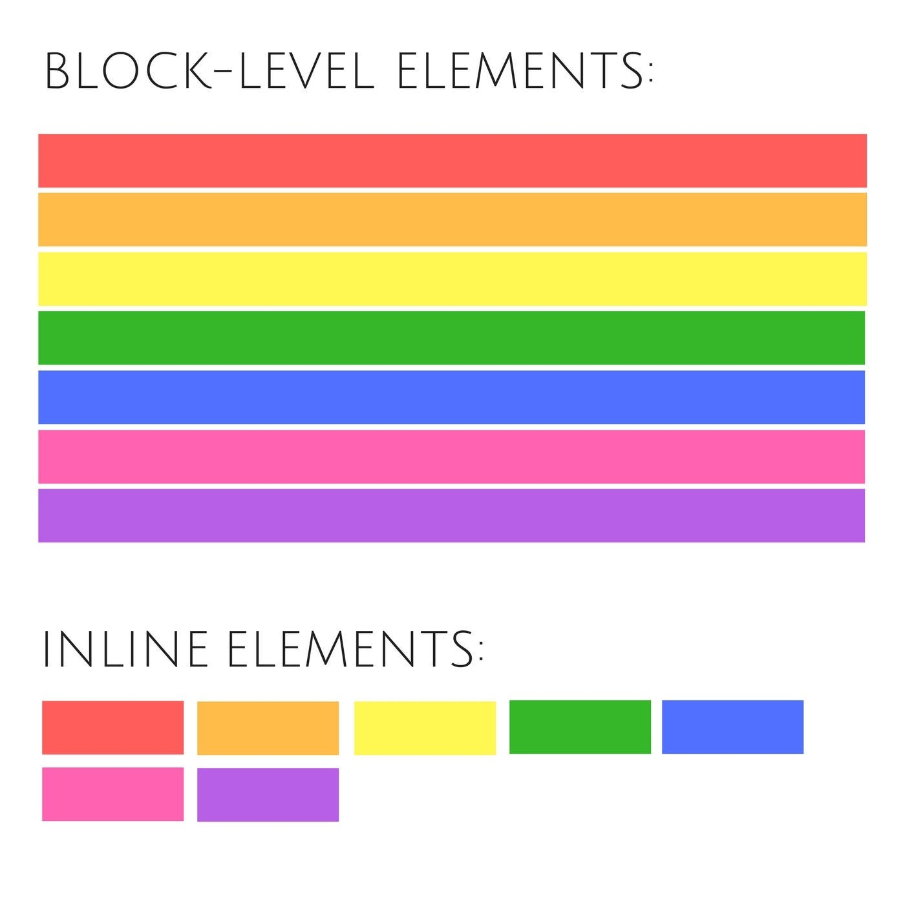
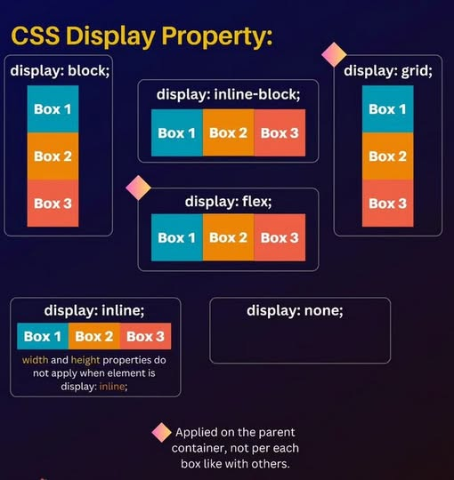
Elementos de Bloco e de Linha
Comportamento Padrão
Pode ser alterado no CSS

Slide 6
Elementos de Bloco e de Linha
Quando Usar Cada Um?
Use <div> quando precisar:
      Criar seções ou contêineres maiores
      Agrupar elementos relacionados
      Estruturar o layout da página
Use <span> quando precisar:
      Estilizar parte específica de um texto
      Aplicar formatações dentro de um parágrafo
      Adicionar comportamentos a partes específicas de conteúdo

Slide 7
Formulário
O elemento <form> em HTML é usado para criar formulários que permitem que os usuários enviem dados para um servidor ou realizem interações em uma página.
Atributo | Descrição | Exemplo
action | Define a URL para onde os dados do formulário serão enviados. | action="/enviar.php"
method | Define o método de envio dos dados: GET ou POST. | method="post"
enctype | Define como os dados devem ser codificados ao serem enviados. | enctype="multipart/form-data" (para envio de arquivos)
target | Define onde a resposta será exibida (_self, _blank, etc). | target="_blank"
autocomplete | Habilita ou desabilita a autocompletação dos campos. | autocomplete="on"
novalidate | Ignora a validação HTML5 ao enviar o formulário. | novalidate

Slide 8
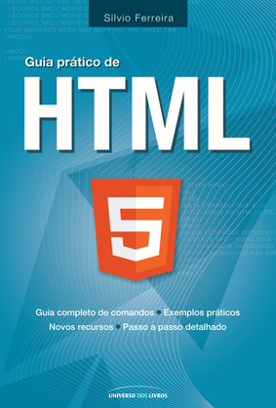
TAGS HTML - Formulário
Resumo HTML (HTML Cheat Sheet) – Site do Professor
Livro Texto – Plataforma Árvore
  Guia Prático HTML 5
  Autor: Silvio Ferreira
  Editora: Universo Livros
  Capítulo: 5

Slide 9

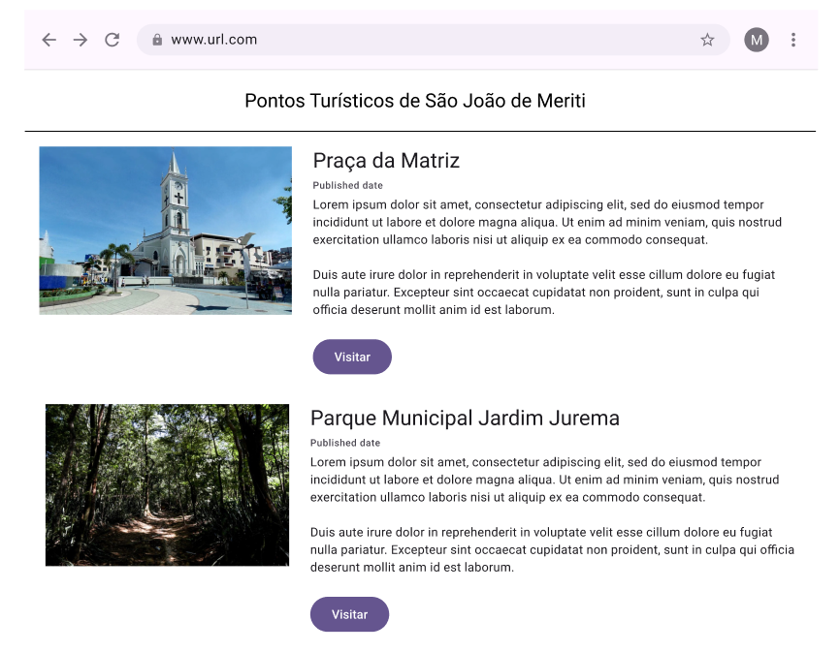
Atividade Prática I
Identificar os elementos e replicar a página abaixo. Criar um repositório no GITHUB para resolver esta atividade.

Slide 10
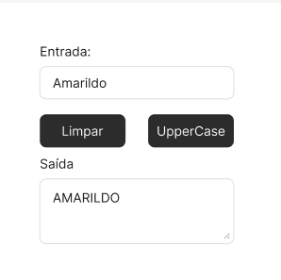
Atividade Prática II
Identificar os elementos e replicar a página abaixo. Criar um repositório no GITHUB para resolver esta atividade.

Slide 11

Dúvidas?
Dúvidas?
c
fernando.alves@ifrj.edu.br
ftamberlini.dev.br

